Slide 1



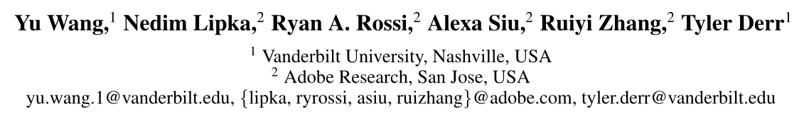
Knowledge Graph Prompting for Multi-Document Question Answering
汇报人：吴宗錝
AAAI（2024）

Slide 2

Contents.
01
02
Main work
Contribution
目录
03
04
Method
Experiment
05
Conclusion
知行合一、经世致用
Central South University

Slide 3
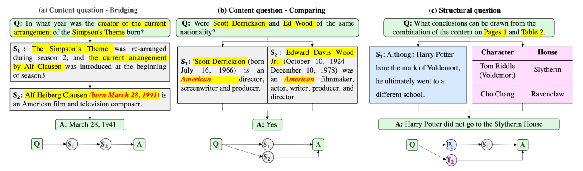
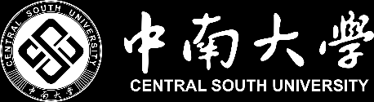
Main work
01
This task demanding a thorough understanding of the logical associations among the contents and structures of documents.
parallel reasoning over different
passages
Knowl-edge Graph Prompting (KGP) method
sequential reasoning
Notes:
这项任务要求大模型能理解文档内容和结构之间的逻辑关联。
成功回答图 2(a)(b) 中的问题需要对来自两个不同文档（即维基百科页面）的不同段落进行推理。此外，每个文档都是多模态结构化数据（例如页面、章节、段落、表格和图形）的汇编，有些问题可能会专门询问某些结构的内容，这就需要全面掌握这些复杂的文档结构。例如，图 2(c) 中的问题询问第 1 页和表 2 之间的差异，如果使用 BM25 等启发式方法或 DPR 等深度学习方法，这是无法回答的

Slide 4
Main work
01
The key to MD-QA：how to integrate different document structures into the prompt design so that LLMs can understand them.
Two main limitations exist in most of the previous models：
（1） multi-hop retriever: none of them explore the potential of engaging LLMs into this process.
（2） Chain/Tree/Graph-of-thought: prompting non-open-sourced LLMs back and forth incurs forbiddable latency as well as unaffordable consumption.
This paper:
propose a knowledge graph prompting (KGP) method for enhancing LLMs in MD-QA. This method construct a KG over the given documents with nodes symbolizing passages or document structures and edges denoting their lexical/semantic similarity between passages or intra-document structural relations.
This paper design an LLM-based KG traversal agent, which can alternatively generate the next evidence to approach the question, i.e., reasoning, and select the most promising neighbor to visit from the constructed KG based on the generated evidence, i.e., retrieval.
Notes:
如何将不同的文档结构集成到提示设计中，以便LLM能够理解它们。
多跳检索器通过基于已检索到的顺序获取下一个段落来模仿这样的过程但他们都没有让LLM参与这一过程。
最近的作品设计了不同的提示策略，例如链/树/思维图来指导LLM逐步接近答案。然而，来回提示非开源LLM会导致令人难以接受的延迟以及难以承受的消耗。
提出一种知识图提示（KGP）方法来增强 MD-QA 中的 LLM。在给定的文档上构建一个知识图谱，其中节点表示段落或文档结构，边表示段落之间的词汇/语义相似性或文档内结构关系。
设计一个基于 LLM 的 KG 遍历代理，它可以生成下一个证据来处理问题，即推理，并根据生成的证据从构建的 KG 中选择最有希望访问的邻居，即检索。

Slide 5
Contribution
02
Generally-applicable KG Construction. This paper propose three KG construction methods over documents, with passages or document structures as nodes and their lexical/semantical similarity or structural relations as edges.
Engaging KG for Prompt Formulation. We design a Knowledge Graph Prompting (KGP) method, which lever-ages the LLM-based KG traversal agent to retrieve the question-relevant contexts by traversing the constructed KG.
Notes:
普遍适用的KG结构。我们提出了三种文档知识图谱构建方法，以段落或文档结构作为节点，以它们的词汇/语义相似性或结构关系作为边。
聘请 KG 进行快速配方。我们设计了一种知识图提示（KGP）方法，该方法利用基于LLM的KG遍历代理通过遍历构造的KG来检索与问题相关的上下文。

Slide 6
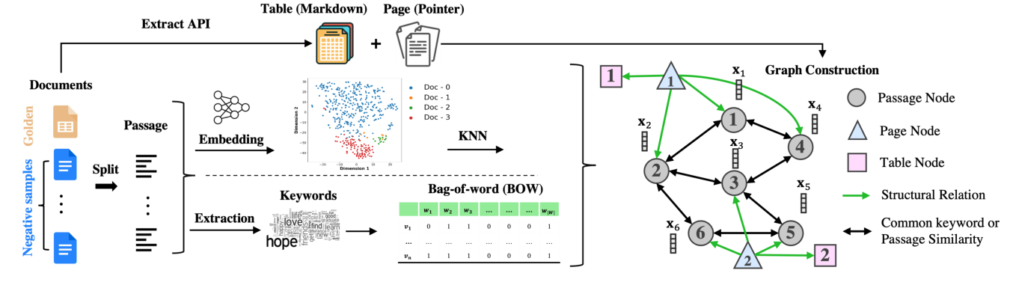
Method
03
1.Knowledge Graph Construction
split each document into individual passages, and for each passage Si, we add a node vi to the KG with its feature being the text of that passage Xi. Then we add edges by checking the lexical/semantic similarity between pairs of passage nodes.
Notes:
对于每个段落，通过预先训练的编码器直接获取它们的嵌入，或者提取它们的关键词来构建词袋(BOW)特征，然后根据两个段落的嵌入相似度或它们是否有共同的关键词将它们连接起来。
TF-IDF KG 构建为了根据词汇相似性添加边缘，我们首先应用 TF-IDF对每个文档进行关键词提取和过滤，减少了词袋（BOW）特征的维度，稀疏化了构建的图并提高了图的遍历效率。
其次是，KNN-STIMDR的构建方式。为了根据语义相似性添加边缘，可以利用模型为每个节点V生成段落嵌入Xi，然后计算成对相似性矩阵，构建K近邻图(KNN)。但这些现成的模型通常是在与MD-QA并不相关的任务中训练出来的，可能无法在问题所要求的嵌入相似性中充分囊括必要的逻辑关联。所以，该工作采用了MDR的训练策略，通过根据先前的支持事实预测后续的支持事实来训练句子编码器从而赋予编码器推理能力。因此，Em-bedding相似性和相应构建的KNN图从根本上概括了不同段落之间必要的逻辑关联。
其三，TAGME的构建方式。从每个段落中提取维基百科实体，并根据两段落节点是否共享共同的维基百科实体来构建图。除了段落节点，还通过Extract-PDF提取文档结构，进一步将结构节点添加到图中，页面节点的特征是页码，我们会从页码向该页面的句子/表格节点添加有向边。

Slide 7

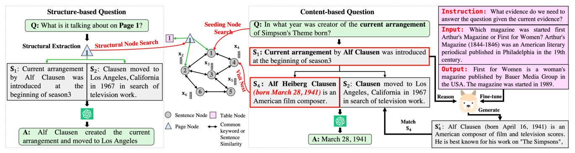
Method
03
2.LLM-based KG Traversal Agent
For questions on document structures we employ LLM to extract structures and retrieve their corresponding contents (the content of pages are passages belonging to that page and the content of tables is the markdown-formatted text).
For questions on document content, we concatenate it with the currently retrieved context and prompt the LLM to generate the next evidence to answer the question. By comparing the similarity
between the candidate neighboring sentences and the generated passage, we determine the next passage node to traverse.
Notes:
实现自适应知识图谱遍历的一种方法是对候选节点（即已访问节点的邻居）进行排序，以确定接下来要访问哪些节点。最简单的方法是应用基于启发式的模糊匹配或基于嵌入的相似度排序，它们无法捕获已遍历的路径与下一步要访问的节点之间的内在逻辑关系。相反，我们引入了一个基于 LLM 的 KG 遍历代理，它是一个微调的 LLM，用于根据从当前访问的节点收集的信息引导 KG 遍历到下一个最有希望的段落来回答问题。
对于文档结构的问题（左），我们使用LLM来提取结构并检索其相应的内容（页面内容是属于该页面的段落，表格内容是markdown格式的文本）。
对于有关文档内容的问题，我们将其与当前检索到的上下文连接起来，并提示LLM生成下一个证据来回答问题。通过比较候选相邻句子和生成的段落之间的相似度，我们确定下一个要遍历的段落节点。

Slide 8
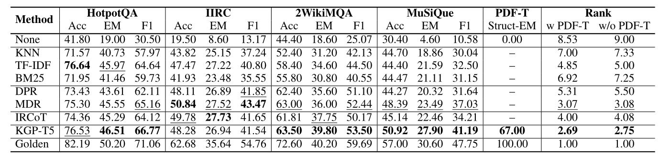
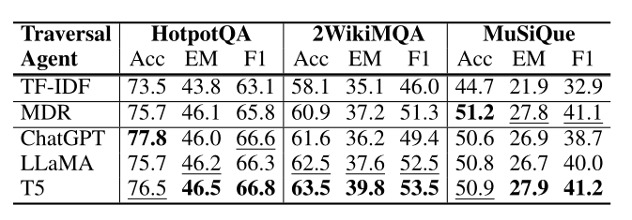












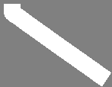







Experiment
04

Slide 9
Conclusion
05
propose a Knowledge Graph Prompting method (KGP) for aiding LLMs in MD-QA.
propose three KG construction methods over documents

Slide 10

THANKS

